Slide 1
Ekologie člověka
Současnost – krize vztahu člověka a prostředí - disproporce nároků a možností
(paradox: krize úspěchu)
Projev: globální problémy – planetární rozměr, synergie
(paradox: realizovatelnost x přijatelnost)
Hledání kořenů krize:
a)Morální – vadné rozhodnutí
b)Znalostní – vadné rozhodnutí
c)Nebezpečná ideologie (např. náboženství)
d)Konkrétní viníci – např. Descartes
e)Hlubší ponor – antropologie a ontologie (evoluční ontologie – J. Šmajs)
https://www.ceskatelevize.cz/porady/16239015256-valka-se-zemi/

Slide 2
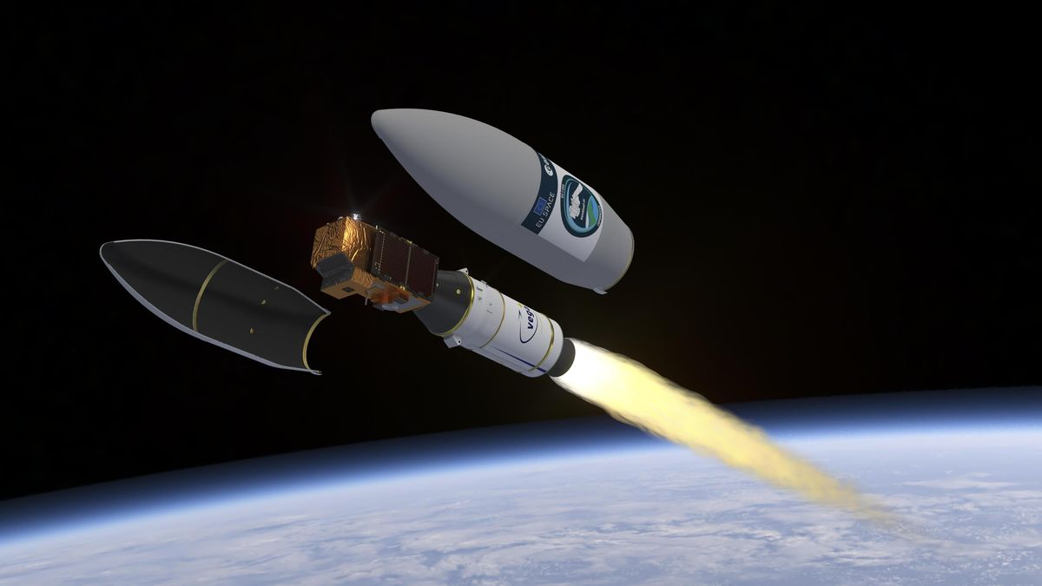
Ekologie člověka
Lidská adaptace
biologická + kulturní
Kulturní adaptace – ofenzivnost – předělávání světa
Přizpůsobování světa lidským zájmům
Práce a formování lidskosti
V rámci původní biosféry vzniká konkurenční struktura technosféry
vytěsňování přírody
přetváření přírody
příroda se mění z původního domova v pouhý zdroj
expanze (vesmír)
Biosféra – globální ekosystém (oživené povrchové vrstvy) – výsledek vývoje interakce života s planetou
Technosféra – globální struktura přeměněného světa – výsledek interakce 1 druhu s planetou

Slide 3
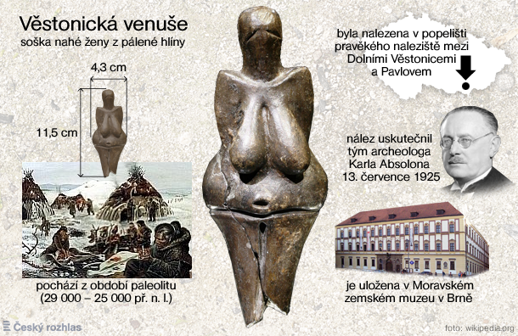
Ekologie člověka
Evoluce člověka – historie podmaňování světa
Vývoj (nika):
Omnivorní druh
Paleolit – lov (organizace, komunikace) – predátor (s konkurencí dalších živočišných predátorů)
Vrcholový predátor –průmyslový charakter lovu (koně, mamuti)
Dominantní postavení v ekosystému

Slide 4
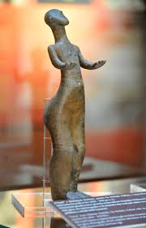
Ekologie člověka
Krize zdrojů – změna využití zdrojů
Neolitická revoluce – vznik zemědělství

Slide 5
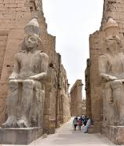
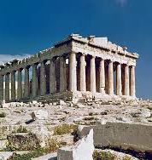
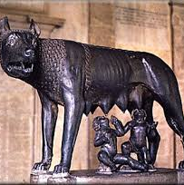
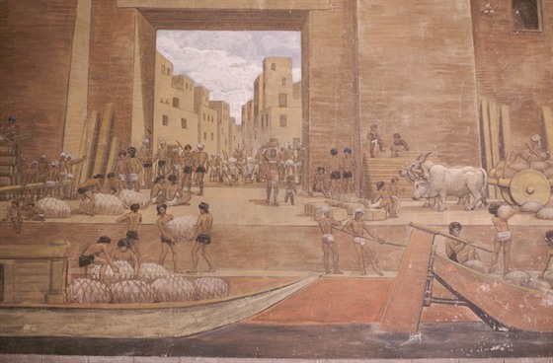
Ekologie člověka
Civilizace
Společenské změny
Ekonomika
Minerální zdroje (kovy + uhlí) – průmyslová revoluce
Populační růst (Malthus)
Vědeckotechnická revoluce

Slide 6
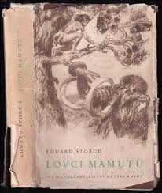


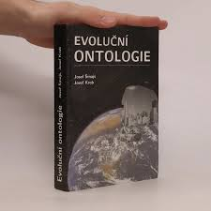
Ekologie člověka

